Slide 1
INTEGRACIÓN DE ROBOTS FÍSICOS EN UNA PLATAFORMA WEB DE ROBÓTICA EDUCATIVA
Autor: David Valladares Vigara
Tutores: José María Cañas Plaza y Julio Manuel Vega Pérez

Slide 2
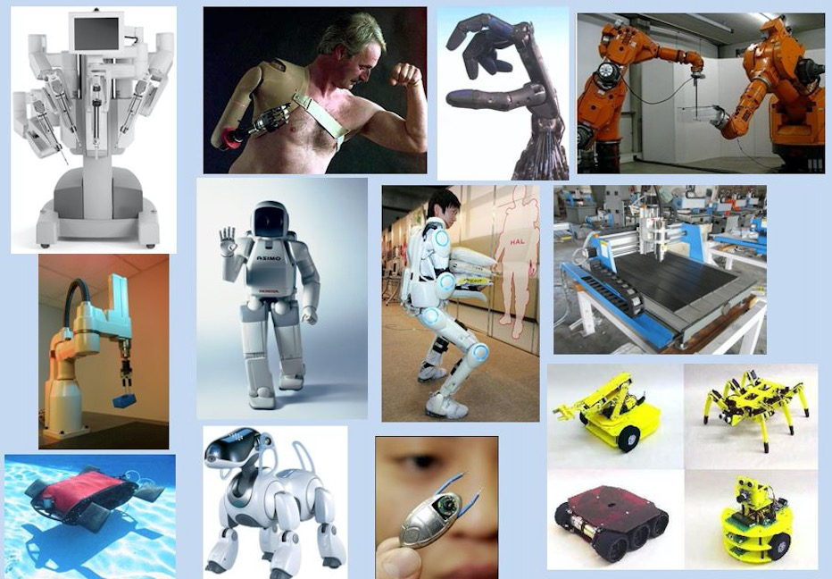
INTRODUCCIÓN
La robótica estudia el diseño y la construcción de máquinas que realizan y facilitan tareas humanas.
Un robot es una máquina programable que puede manipular objetos y realizar operaciones.
El auge de la robótica
2
Nuevos tipos de robots

Slide 3
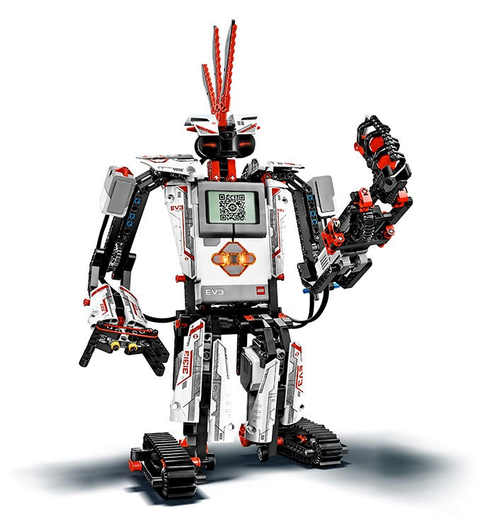
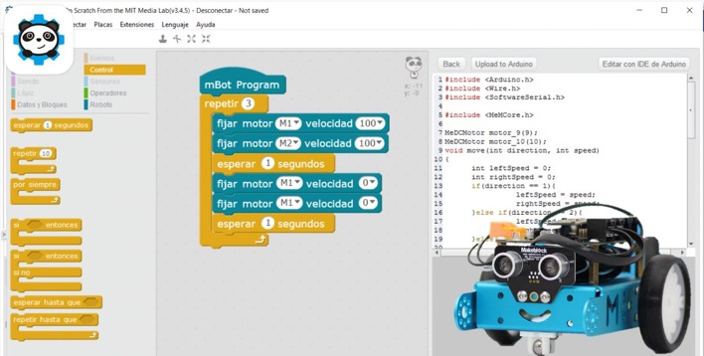
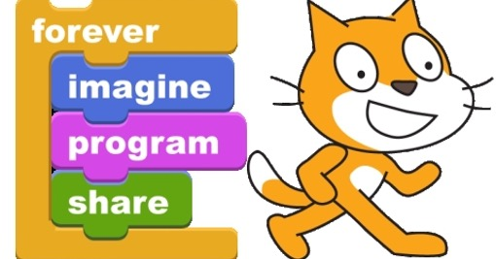
INTRODUCCIÓN
La Robótica Educativa permite el diseño y desarrollo de robots que ayudan en la iniciación temprana en las ciencias y tecnologías. Es una enseñanza STEM.
Asignaturas específicas
Lenguajes de programación: Scratch
Kits de robótica: mBot, Mindstorms EV3, VEX Robotics
Aplicaciones y entornos web: MBlock, Bitbloq, Open Roberta Lab, Kibotics
Competiciones robóticas: Robocampeones
Expansión de la robótica educativa
3
Scratch
Mindstorms EV3
MBlock

Slide 4

INTRODUCCIÓN
Kibotics es un entorno web enfocado a la enseñanza de la robótica y programación de forma sencilla. Fue desarrollado por la Asociación JdeRobot.
4
Multirrobot
Evaluación automática sobre los ejercicios
Correcciones de estilo
Ejercicios de visión artificial

Slide 5
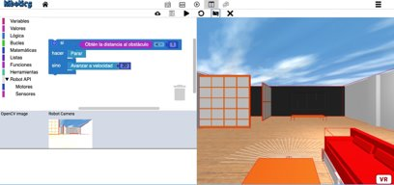
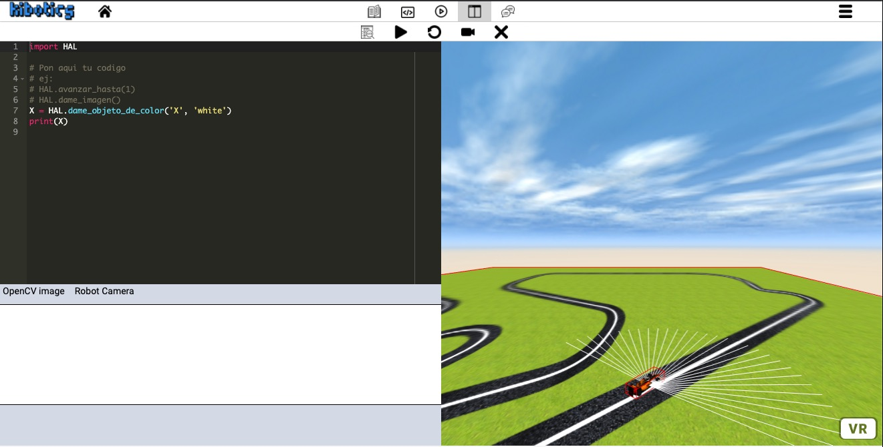
INTRODUCCIÓN
Lenguajes de programación reconocidos en Kibotics
Blocky: orientado a alumnos más pequeños al ser un lenguaje visual.
Python: orientado a alumnos más mayores. Uno de los lenguajes más populares.
5

Slide 6
OBJETIVOS
Conseguir la integración de nuevos robots reales (mBot, dron Tello y GoPiGo3) en la plataforma Kibotics para poder programarlos desde ella.
6
Objetivos específicos:
Multiplataforma
Envío sencillo y sin instalaciones previas del usuario

Slide 7







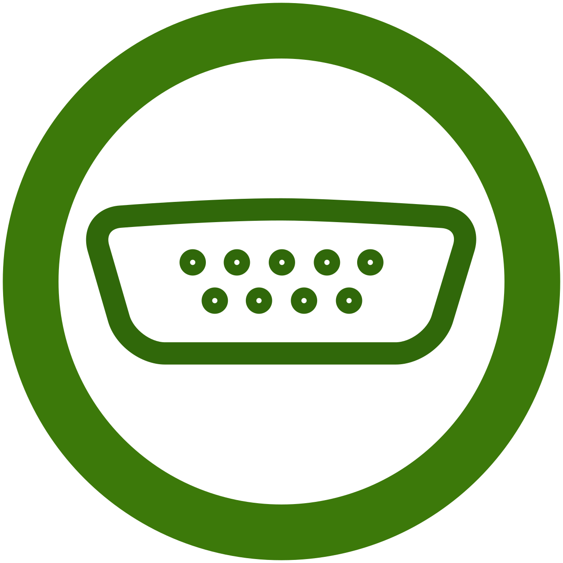
HERRAMIENTAS SOFTWARE
7

Slide 8
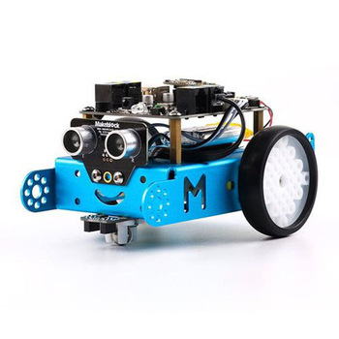
INTEGRACIÓN MBOT
8

Slide 9
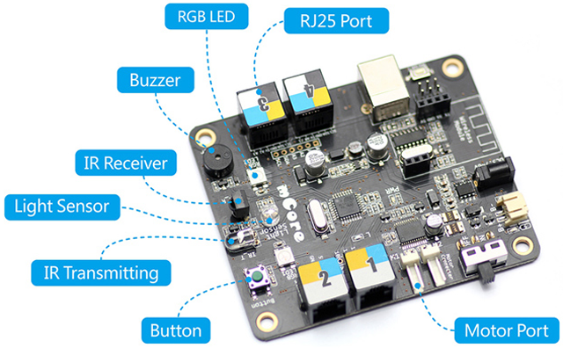
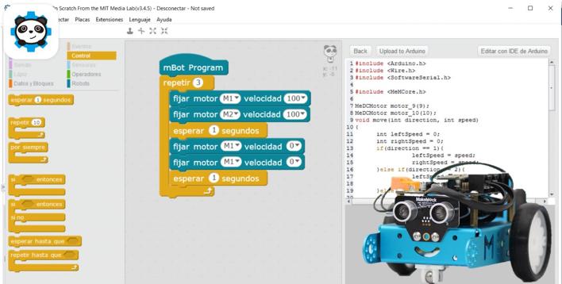
1. Características del mBot
mBot (MakeBlock) es un robot orientado al aprendizaje de la robótica
Hardware
Placa “mCore”, basada en Arduino Uno
Sensor de línea, ultrasonido, motores..
Software
mBlock (MakeBlock)
Scratch y Arduino
Local o Web (requiere driver)
9

Slide 10
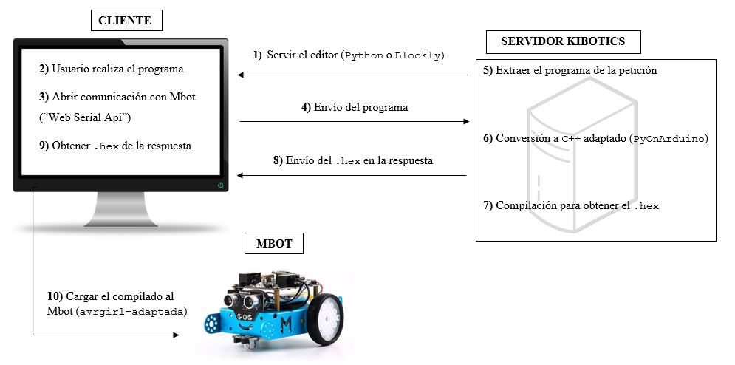
2. Diseño
10

Slide 11
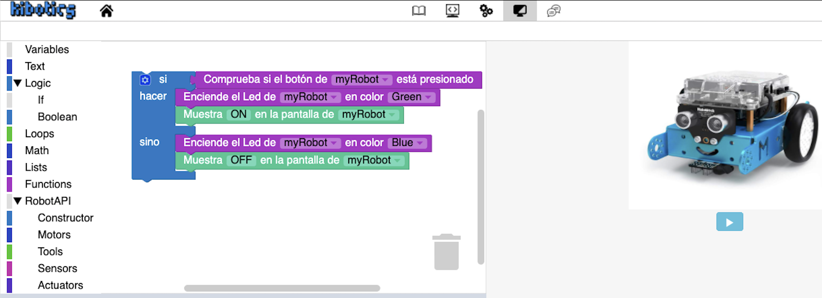
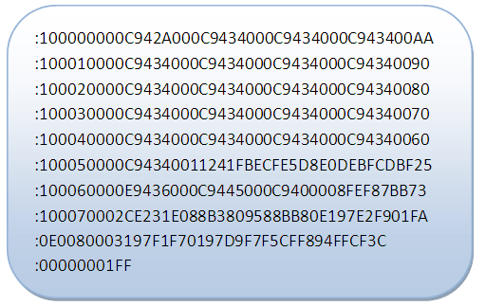
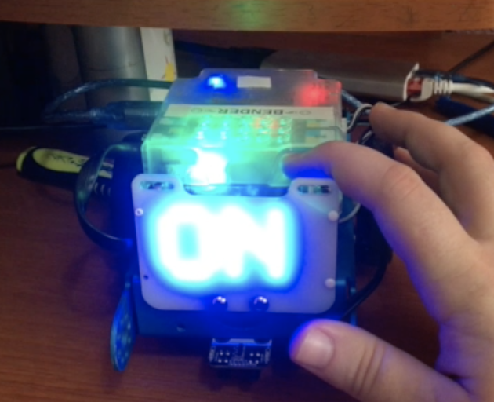
3. Lado Cliente
1) El usuario realiza el programa en el editor Web
2) Al pulsar el botón, se inicia el proceso
3) Se envía el código fuente al servidor para obtener el compilado (hexadecimal)
11
4) El compilado recibido se carga al mBot (Web Serial API y Avrgirl)

Slide 12
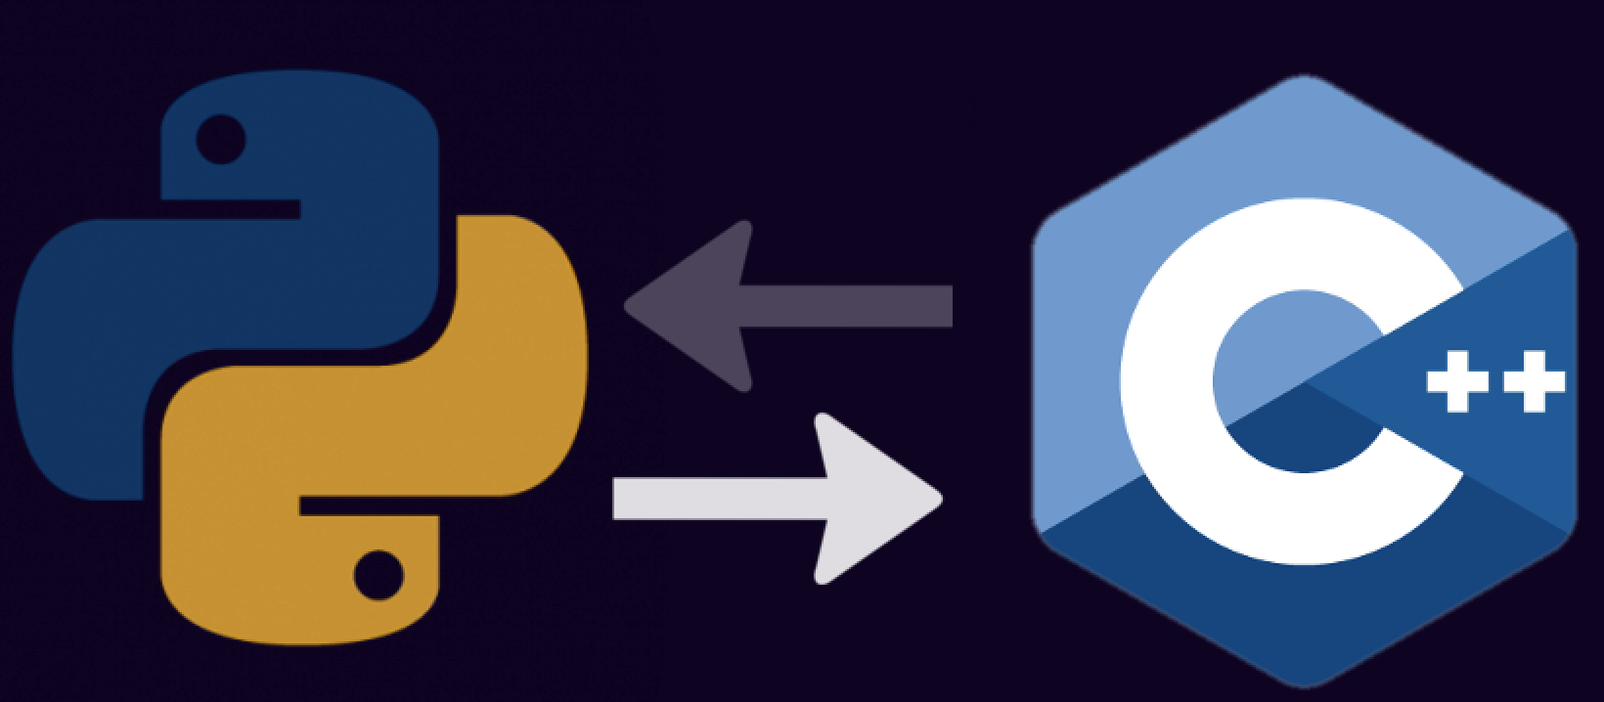
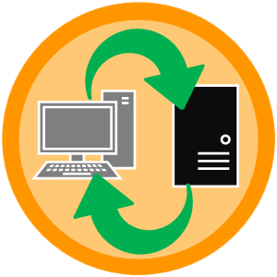
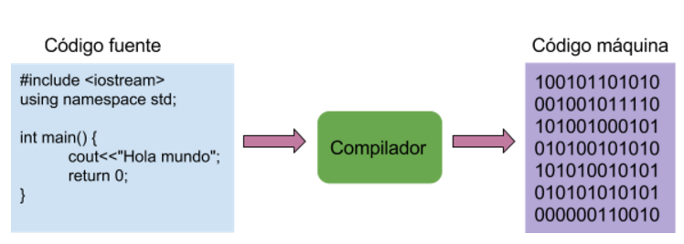
4. Lado Servidor
1) Extraemos el código fuente de la petición enviada por el navegador
2) Conversión a C++/Arduino (PyOnArduino)
3) Generación del compilado y obtención del .hex (AVRDUDE)
12

Slide 13
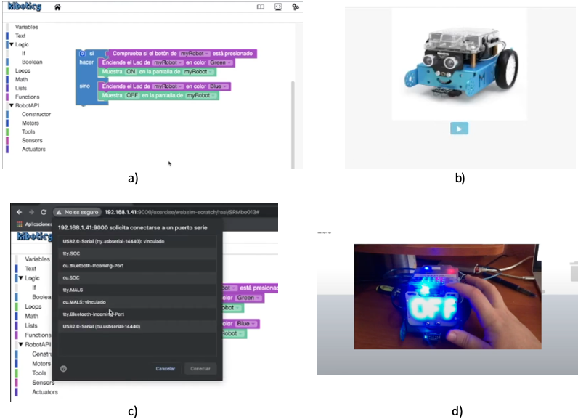
5. Validación Experimental
Validación => Ubuntu 18.04, Ubuntu 16.04, Windows 10, Windows 8, MacOS Mojave Versión 10.14.6
VENTAJAS
Multiplataforma (Linux, Windows, MacOs)
"Cero-instalación"
Envío directo
Ejemplo de envío
13
PROBLEMAS
Disponible solo en navegadores Chromium
Fase de experimentación, en necesario activarlo

Slide 14
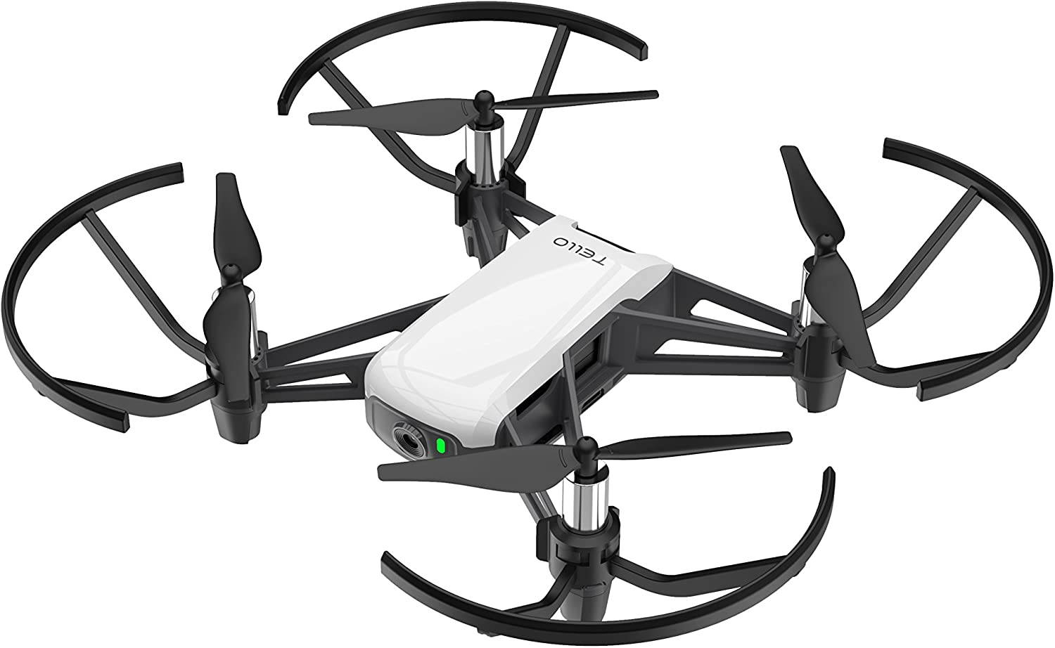
INTEGRACIÓN DRON TELLO
14

Slide 15
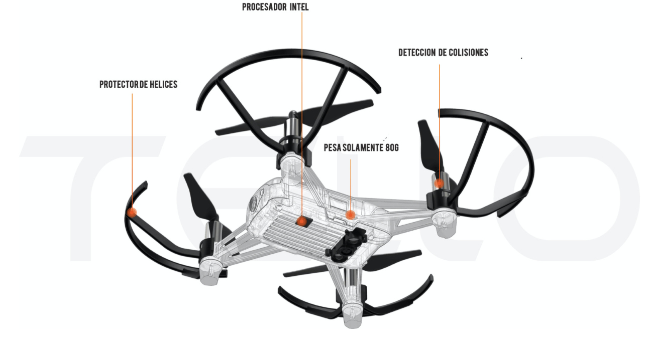
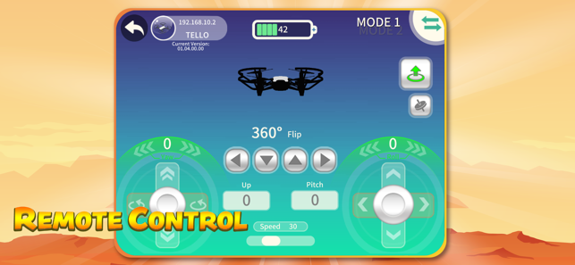
1. Características del Tello
Tello (Ryze Technology) es un dron destinado para la iniciación
Hardware
Procesadora Intel cámara, radio de 200m, 28Km/h máximo
Posicionamiento por VPS
Software
Tello EDU App
IDE Scratch
DroneBlocks
15

Slide 16
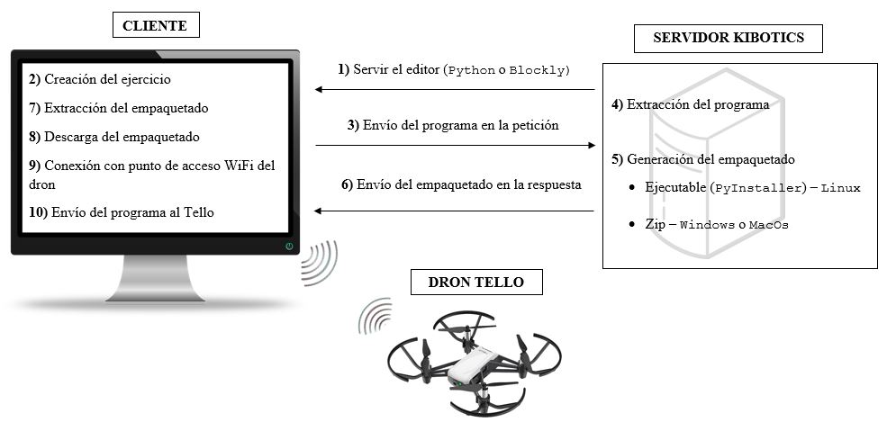
2. Diseño
16
Ordenador anfitrión MacOS/Windows requiere tener instalado el intérprete de Python2.7 y drivers del Tello

Slide 17
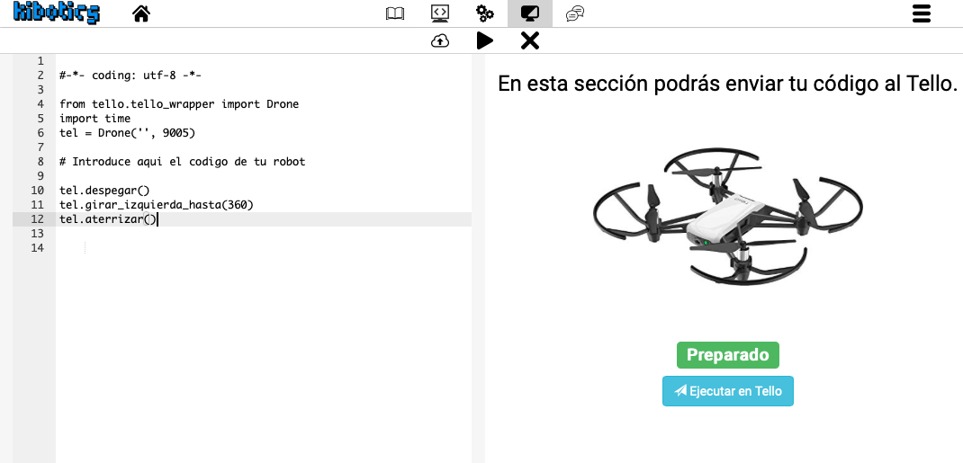
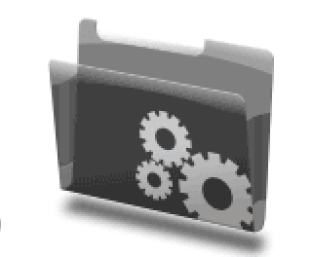
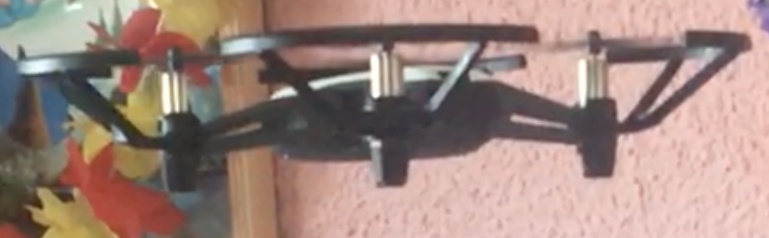
3. Lado Cliente
1) El usuario realiza el programa en el editor Web
2) Al pulsar el botón, se inicia el proceso
17
3) Se envía el código fuente a el servidor para que prepare el ejecutable
4)
En Linux se recibe directamete el ejecutable
En MacOS y Windows comprimido
Conectar a la WiFi del dron y lanzar ejecutable

Slide 18
4. Lado Servidor
2) En Linux: PyIntaller crea el ejecutable (contiene el intérprete de Python)
En MacOs/Windows: empaquetación y comprimido con las dependencias necesarias
3) Se envía el comprimido / ejecutable al navegador en la respuesta a la petición
1) El servidor recibe el código fuente
18

Slide 19
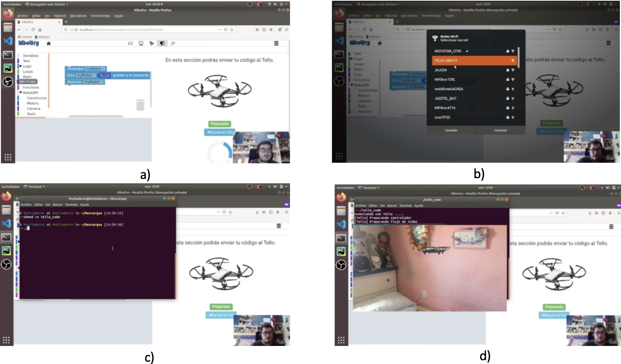
5. Validación Experimental
Validación S.O.: Ubuntu 18.04, Ubuntu 16.04, Windows 10, Windows 8, MacOS Mojave Versión 10.14.6
Validación Navegadores: Safari Versión 14.0,Google Chrome Versión 85.0, Firefox Versión 68.9
VENTAJAS
Multiplataforma (Linux, Windows, MacOs)
"Cero-instalación" en Linux
Compatible con los principales navegadores
Ejemplo de envío
19
PROBLEMAS
Drivers del Tello e intérprete de Python en Windows y MacOS
Envío menos directo (requiere la descarga de un ejecutable)

Slide 20
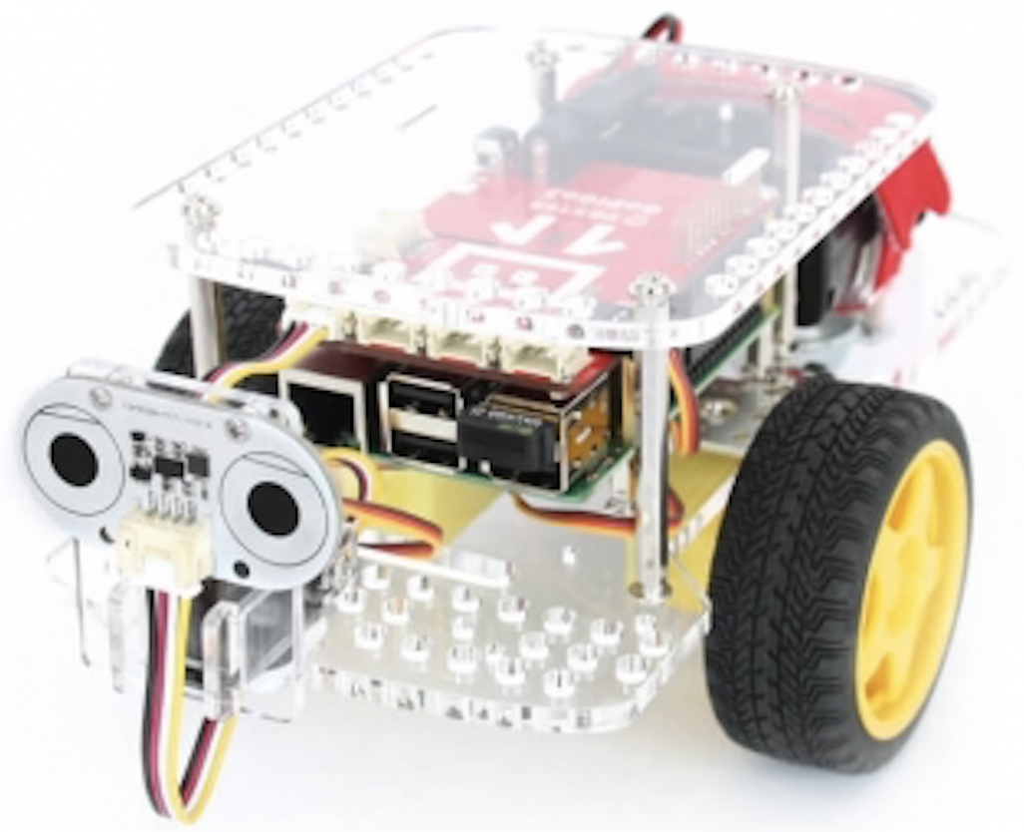
INTEGRACIÓN GOPIGO3
20

Slide 21
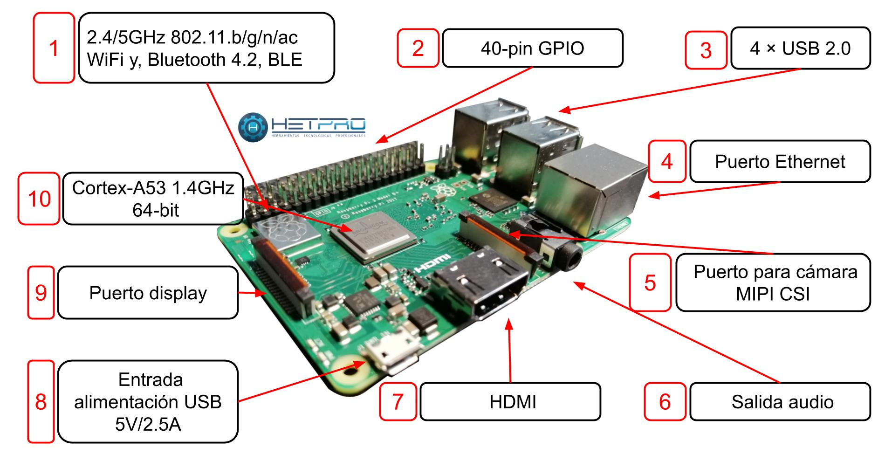
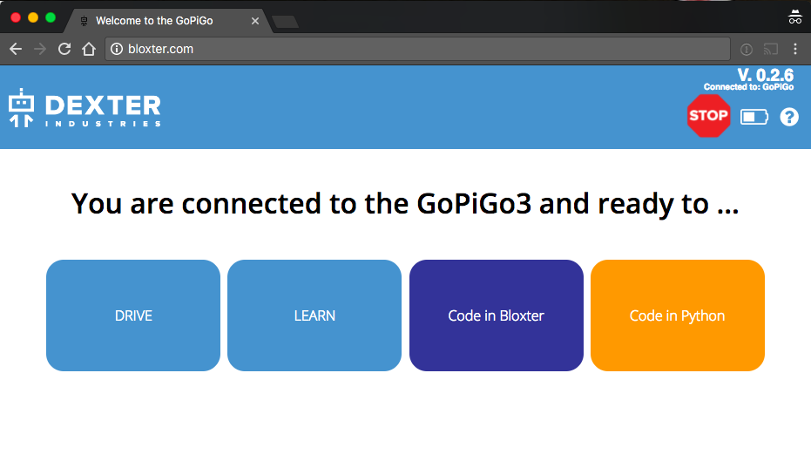
1. Características del GoPiGo3
GoPiGo3 (Dexter Industries) es un robot que integra una Raspberry Pi
Hardware
Estructura acrílica gruesa
Integra Raspberry Pi 3 modelo B y placa “GopiGo3”
Forma de vehículo
Software
DexterOS (en la Raspberry Pi)
Emite una señal WiFi a la que se conecta el usuario
En el navegador se abre una web para interactuar con el robot
21

Slide 22
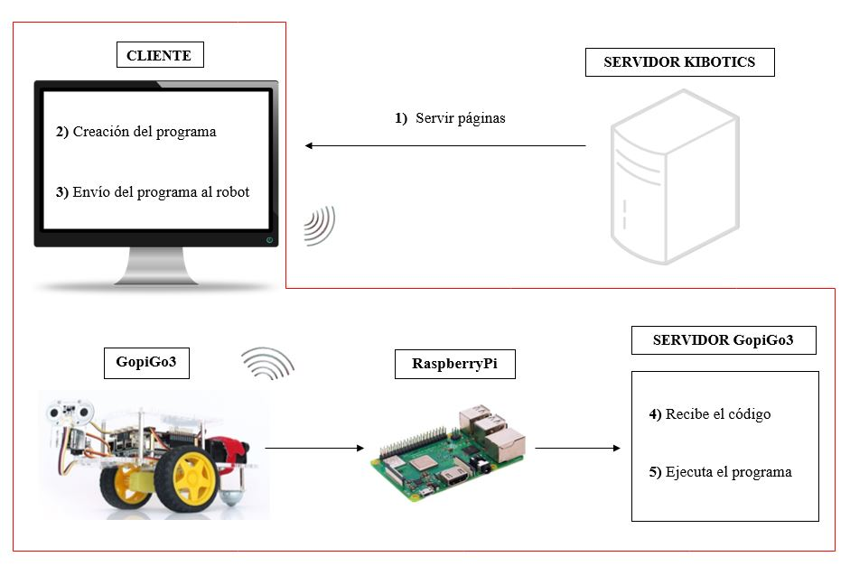
2. Diseño
22
Preparación de la Raspberry PI con Raspbian, drivers del GoPiGo3 y servidor Flask

Slide 23
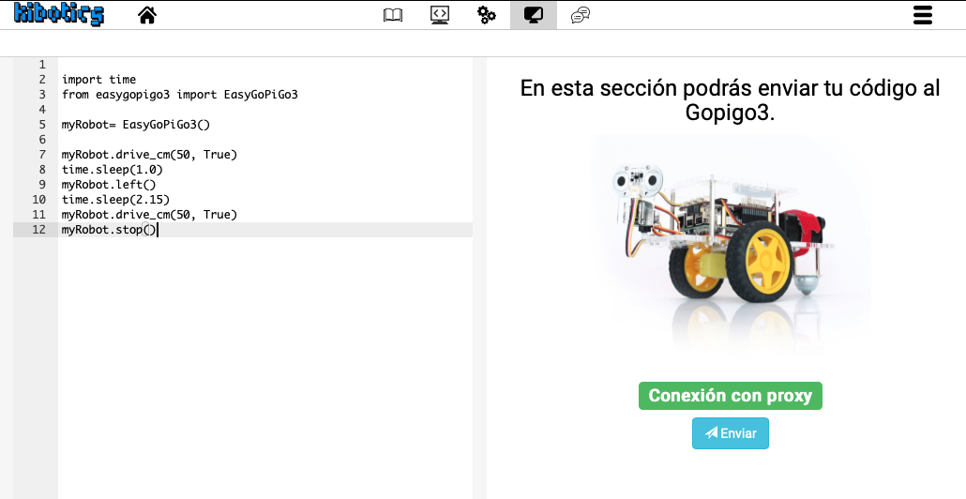
3. Lado Cliente
1) El usuario realiza el programa en el editor Web y se pulsa el botón de envío
2) Se envía el código escrito por el usuario al servidor Kibotics para su almacenamiento
23
3) Se envía el código escrito por el usuario al servidor Flask del Robot

Slide 24
3. Lado Servidor Kibotics
No toma un papel tan importante para el proceso de envío como para el mBot y Tello
Encargado de servir las páginas al navegador
Recibe el código escrito por el usuario desde el navegador para su almacenamiento
24

Slide 25
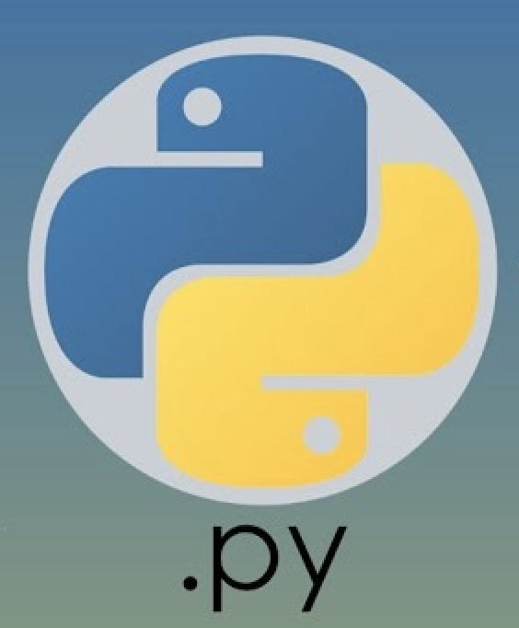
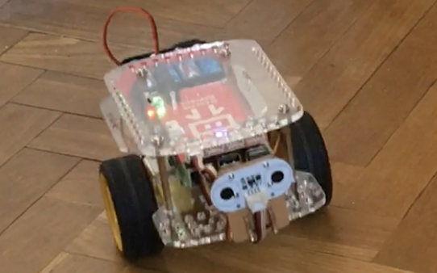
3. Lado Servidor GoPiGo3
1) Extrae el código del usuario
2) Crear el ejecutable en Python
3) Se lanza un proceso con el programa que ejecuta el robot
25

Slide 26
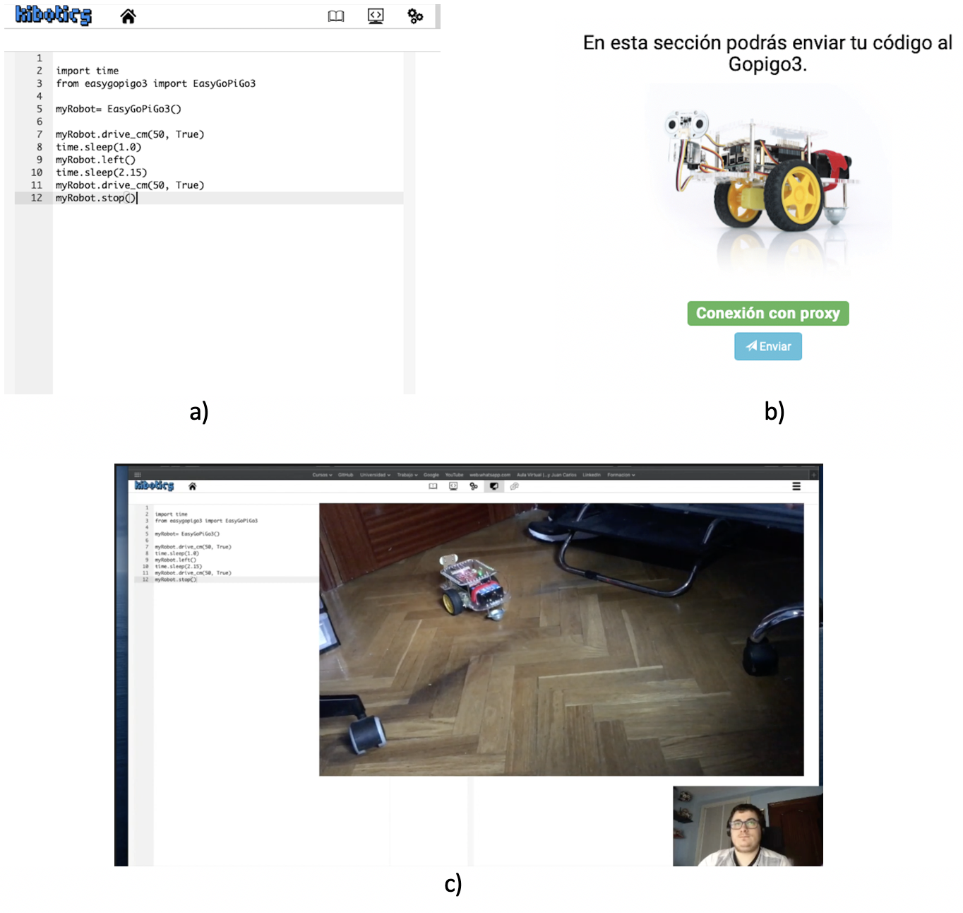
5. Validación Experimental
Validación S.O.: Ubuntu 18.04, Ubuntu 16.04, Windows 10, Windows 7, MacOS Catalina Versión 10.15.6, MacOS Mojave Versión 10.14.6
Validación Navegadores: Safari Versión 14.0, Google Chrome Versión 85.0, Firefox Versión 68.9
VENTAJAS
Multiplataforma (Linux, Windows, MacOs)
"Cero-instalación" en el ordenador del usuario
Compatible con los principales navegadores
Ejemplo de envío
26
PROBLEMAS
Preparación de la Raspberry Pi, aunque típicamente se proporcionará SD de Kibotics

Slide 27
CONCLUSIONES
Soporte a los tres robots desde Kibotics
Integración multiplataforma (Linux, Windows, MacOS)
Simplificación del proceso de envío
27
mBot | Cero-instalación | Envío directo | Web Serial API
Tello | Instalación en Windows/MacOS | Ejecutable | PyInstaller / Empaquetado
GoPiGo3 | Cero-instalación | Envío directo | Servidor Flask a bordo

Slide 28
LÍNEAS FUTURAS
Web Serial API para la comunicación con otros robots
Programación del GoPiGo3 con Blockly y diseño de nuevos ejercicios (visión artificial)
Integración de nuevos robots (LEGO EV3) y basados en Arduino aprovechando la infraestructura diseñada
28

Slide 29
¡MUCHAS GRACIAS POR SU ATENCIÓN!

